Slide 1
โครงการฝึกอบรมคณะกรรมการดำเนินการและเจ้าหน้าที่สหกรณ์
หลักสูตร
“ การจัดทำแผนพัฒนากิจการสหกรณ์เพื่อความยั่งยืน ”
สหกรณ์การเกษตรเขาย้อย จำกัด
4 มีนาคม 2570
ณ ห้องประชุมสหกรณ์การเกษตรเขาย้อย จำกัด

Slide 2
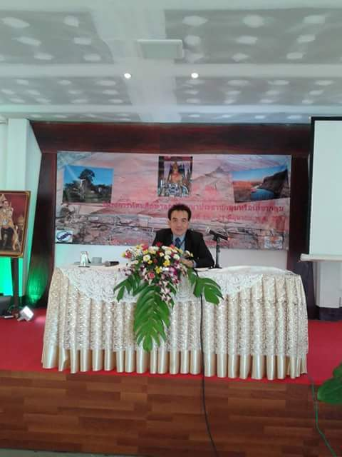
นายศักดิ์ธนา แก้วเกิด fb
089 – 9192449 Line
ประวัติวิทยากร
การศึกษา
ปริญญาตรี : สาขาการบริหารการจัดการทั่วไป มหาวิทยาลัยราชภัฏพิบูลสงคราม
ปริญญาโท : สาขาการบริหารการศึกษา มหาวิทยาลัยนเรศวร
ประสบการณ์
การทำงาน : ทำงานสหกรณ์มากกว่า 30 ปี
วิทยากร : หน่วยงานภาครัฐ ภาคเอกชน และเครือข่ายสหกรณ์มากกว่า 200 ครั้ง
ปัจจุบัน : วิทยากรด้านสหกรณ์ 274

Slide 3
เนื้อหา
ความรู้พื้นฐานเกี่ยวกับสหกรณ์
บทบาทหน้าที่คณะกรรมการดำเนินการ
บทบาทหน้าที่เจ้าหน้าที่สหกรณ์
บทบาทหน้าที่ผู้ตรวจสอบกิจการ
การดำเนินธุรกิจสหกรณ์
การดูงบและการวิเคราะห์งบการเงินสหกรณ์
การจัดทำแผนการดำเนินงานสหกรณ์ประจำปี 2570
การนำเสนอแผนการดำเนินงานแต่ละฝ่ายงาน
การประเมินผลการอบรมในครั้งนี้

Slide 4

องค์ประกอบความสำเร็จของสหกรณ์
คู่มือ
การทำงาน
หน่วยงาน
ที่เกี่ยวข้อง
สมาชิก
ผู้ตรวจสอบ
กิจการ
ผู้นำสมาชิก
องค์
ประกอบ
ธุรกิจ
เครื่องมือ
คณะกรรมการ
เจ้าหน้าที่

Slide 5
คู่มือสหกรณ์
1. พ.ร.บ.สหกรณ์
2. ข้อบังคับ
3. ระเบียบ
4. มติ
5. นโยบาย
6. แผนกลยุทธสหกรณ์
7. แผนฟื้นฟูกิจการสหกรณ์
8. คู่มือการทำงานแต่ละฝ่ายงาน

Slide 6
1. ความรู้พื้นฐานเกี่ยวกับสหกรณ์
1. ความหมาย อุดมการณ์ หลักการ วิธีการ สหกรณ์
2. ประเภทของสหกรณ์
3. สมาชิกสหกรณ์ สิทธิ หน้าที่ การเข้า-ออกสมาชิก
4. การบริหารและโครงสร้างสหกรณ์
5. ผลประโยชน์และสวัสดิการสมาชิกพึงจะได้
6. กฎหมายและการกำกับดูแล

Slide 7
* ความหมายสหกรณ์
“ องค์กรๆหนึ่ง ที่เกิดขึ้นจากการรวมกลุ่มกันด้วยความสมัครใจ เพื่อดำเนินงานทั้งในด้านความคิด ระบบบริหารจัดการผลผลิต และบุคคลโดยใช้หลักประชาธิปไตยเพื่อสนองความต้องการทั้งทางด้านเศรษฐกิจ สังคม และวัฒนธรรม ”

Slide 8
* ประเภทของสหกรณ์ไทย
1. สหกรณ์ การเกษตร
2. สหกรณ์ ประมง
3. สหกรณ์ นิคม
4. สหกรณ์ ออมทรัพย์
5. สหกรณ์ ร้านค้า
6. สหกรณ์ บริการ
7. สหกรณ์ เครดิตยูเนี่ยน

Slide 9
*อุดมการณ์สหกรณ์
“ความเชื่อร่วมกันที่ว่าการช่วยตนเองและการช่วยเหลือซึ่งกันและกัน ตามหลักการสหกรณ์จะนำไปสู่การกินดี อยู่ดี มีความเป็นธรรม และสันติสุขในสังคม”

Slide 10
*หลักการสหกรณ์
“เป็นแนวความคิดที่สหกรณ์ยึดถือปฏิบัติ เพื่อให้ค่านิยมของสหกรณ์เกิดผลเป็นรูปธรรม” มี 7 ประการ
1. การเป็นสมาชิกภาพโดยเปิดกว้างตามความสมัครใจ
2. การควบคุมโดยสมาชิกตามหลักประชาธิปไตย
3. การมีส่วนร่วมทางเศรษฐกิจโดยสมาชิก
4. การปกครองตนเองและความเป็นอิสระ
5. การศึกษาฝึกอบรมและสารสนเทศ
6. การร่วมมือระหว่างสหกรณ์
7. การเอื้ออาทรต่อชุมชน

Slide 11
* วิธีการสหกรณ์
“ การนำหลักการสหกรณ์มาประยุกต์ใช้ในการดำเนินกิจกรรมทางเศรษฐกิจและสังคม เพื่อประโยชน์ของมวลสมาชิกและชุมชน โดยไม่ละเลยหลักการธุรกิจที่ดี ”

Slide 12
* คุณค่าของสหกรณ์
ลดรายจ่าย
- ดอกเบี้ยเงินกู้ถูก / จำนองหลักประกันถูก /ซื้อสินค้าราคาถูก
2. เพิ่มรายได้
- ดอกเบี้ยเงินฝากสูง / ได้เงินเฉลี่ยคืนทางธุรกิจ / ขายผลผลิตราคาดี
สร้างการออม
- สะสมหุ้น / สะสมเงินฝาก
เป็นเจ้าขององค์กร
- สมาชิกทุกคนเป็นเจ้าของสหกรณ์

Slide 13
2. การพัฒนาความรู้สำหรับคณะกรรมการดำเนินการ
1. ความรู้เรื่องการสหกรณ์
2. บทบาท อำนาจ หน้าที่ของคณะกรรมการดำเนินการ
3. เทคนิคการบริหารธุรกิจสหกรณ์สู่ความสำเร็จ
4. เทคนิคการบริหารบุคลากรสหกรณ์สู่ความสำเร็จ
5. กลยุทธ์ในการแก้ไขและพัฒนาสหกรณ์สู่ความสำเร็จ
6. ความรู้เรื่องการดูงบและการวิเคราะห์งบการเงินของสหกรณ์
7. ความรู้เรื่องการจัดทำแผนการดำเนินงานประจำปีของสหกรณ์

Slide 14
* บทบาทหน้าที่คณะกรรมการดำเนินการ
๑. พิจารณาเรื่องการรับสมาชิกเข้าใหม่ และลาออก
๒. พิจารณาเรื่องการรับฝากเงิน การกู้ยืมเงิน การให้กู้ และการลงทุน
๓. กำหนดและดำเนินการประชุมใหญ่ เสนองบดุลและผลการดำเนินงาน
๔. เสนอแนะการจัดสรรกำไรสุทธิ
๕. เสนอแผนงานและงบประมาณรับ-จ่าย ประจำปี
๖. กำหนดระเบียบต่างๆของสหกรณ์
๗. พิจารณากำหนดตัวเจ้าหน้าที่สหกรณ์
๘. จัดให้มีและดูแลบรรดา ทะเบียน สมุดบัญชี เอกสาร อุปกรณ์
๙. พิจารณาให้สหกรณ์สมัครเข้าเป็นสมาชิกและลาออกจากชุมนุม
สหกรณ์ และองค์การอื่น

Slide 15
* บทบาทหน้าที่คณะกรรมการดำเนินการ
๑ ๐. พิจารณาแต่งตั้งและถอดถอนคณะกรรมการหรือคณะอนุกรรมการหรือคณะทำ
งานเพื่อประโยชน์ในการดำเนินกิจการของสหกรณ์
๑๑. พิเคราะห์และปฏิบัติตามหนังสือของนายทะเบียน รองนายทะเบียน
ผู้ตรวจการสหกรณ์ ผู้สอบบัญชี และพนักงานเจ้าหน้าที่ซึ่งนาย
ทะเบียนสหกรณ์มอบหมาย หรือชุมนุมสหกรณ์
๑๒. พิจารณาให้ความเป็นธรรมแก่บรรดาสมาชิก เจ้าหน้าที่สหกรณ์
ตลอดจนสอดส่องดูแลทั่วไป เพื่อให้กิจการของสหกรณ์ดำเนินไป
ด้วยดี

Slide 16
* บทบาทหน้าที่คณะกรรมการดำเนินการ
๑๓. พิจารณารายงานของคณะกรรมการอื่นๆ คณะผู้ตรวจสอบกิจการ
ความเห็นผู้จัดการและสมาชิกเกี่ยวกับกิจการของสหกรณ์
๑๔. เชิญสมาชิกหรือบุคคลภายนอกที่เห็นสมควรเป็นที่ปรึกษาของ
คณะกรรมการดำเนินการ ตลอดจนค่าตอบแทนให้ตามเห็นสมควร
๑๕. ฟ้อง ต่อสู้ หรือดำเนินคดีเกี่ยวกับกิจการสหกรณ์ หรือประนีประนอม
ยอมความ หรือมอบข้อพิพาทให้อนุญาโตตุลาการพิจารณาชี้ขาด
๑๖. พิจารณาดำเนินการต่างๆเกี่ยวกับทรัพย์สินดังระบุไว้ในวัตถุประสงค์
ของสหกรณ์

Slide 17
* บทบาทหน้าที่คณะกรรมการดำเนินการ
๑๗. พิจารณาแต่งตั้งกรรมการดำเนินการเป็นผู้แทนสหกรณ์ เพื่อเข้า
ประชุมใหญ่และออกเสียงในการประชุมใหญ่ของสันนิบาต
สหกรณ์แห่งประเทศไทย ชุมนุมสหกรณ์ และองค์การอื่น ซึ่ง
สหกรณ์นี้เป็นสมาชิก ทั้งนี้ให้เป็นไปตามข้อบังคับของสันนิบาต
สหกรณ์แงประเทศไทย ชุมนุมสหกรณ์ และองค์การนั้นกำหนดไว้
๑๘. พิจารณามอบหมายอำนาจหน้าที่ในการดำเนินงานให้แก่ประธาน
กรรมการ รองประธานกรรมการ เลขานุการ เหรัญญิก ผู้จัดการ
หรือบุคคลที่เกี่ยวข้องได้ตามความเหมาะสม

Slide 18
* ความรับผิดชอบของคณะกรรมการ
๑. ปฏิบัติตามกฎ ข้อบังคับ ระเบียบ มติ ของสหกรณ์
๒. กรณี “ กระทำการหรืองดเว้นการกระทำ หรือประมาทเลินเล่อในการปฏิบัติหน้าที่ของตน จนเป็นเหตุให้สหกรณ์มีข้อบกพร่องหรือเสียหาย ” คณะกรรมการดำเนินการ ต้องรับผิดชอบชดใช้ค่าเสียหายให้แก่สหกรณ์

Slide 19
* วัตถุประสงค์ของสหกรณ์ภาคการเกษตร
* ส่งเสริมให้สมาชิกช่วยเหลือตนเอง
* ส่งเสริมให้สมาชิกช่วยเหลือซึ่งกันและกัน
1. ส่งเสริมพัฒนาบุคคล ครอบครัว และสังคมทั่วไป
2. ส่งเสริมการออมทรัพย์ของสมาชิก
3. รับฝากเงินจากสมาชิกหรือสหกรณ์อื่น
4. ให้สมาชิกกู้ยืมเงินตามความจำเป็น หรือมีประโยชน์
5. กู้ยืมเงินเพื่อใช้เป็นทุนดำเนินงานของสหกรณ์
6. ให้สหกรณ์อื่นกู้ยืมเงิน
7. ออกตั๋วสัญญาใช้เงินและตราสารการเงิน

Slide 20
* วัตถุประสงค์ของสหกรณ์
8. ค้ำประกันเงินกู้ หรือสินเชื่อของสมาชิก
9. ซื้อหุ้นของธนาคาร
10. ซื้อหุ้นของชุมนุมสหกรณ์หรือสหกรณ์อื่น
11. ซื้อหุ้นของสถาบันทำให้เกิดความสะดวก ความเจริญของสหกรณ์
12. ซื้อหลักทรัพย์รัฐบาลหรือรัฐวิสาหกิจ
13. ฝากหรือลงทุนอย่างอื่นตามกฎหมาย
14. ให้สวัสดิการและการสงเคราะห์ตามสมควรแก่สมาชิกและครอบครัว
15. จัดให้มีสวัสดิการการคุ้มครองการออมทรัพย์ คุ้มครองเงินกู้สมาชิก
16. ดำเนินการให้กู้ยืมเพื่อการเคหะ

Slide 21
* วัตถุประสงค์ของสหกรณ์
17. ร่วมมือกับทางราชการ สันนิบาตสหกรณ์แห่งประเทศไทย ชุมนุม
สหกรณ์ และสหกรณ์อื่นในและต่างประเทศเพื่อส่งเสริมและปรับ
ปรุงกิจการของสหกรณ์
18. ให้ความช่วยเหลือทางวิชาการแก่สมาชิก
19. ขอหรือรับความช่วยเหลือทางวิชาการจากทางราชการ หน่วยงาน
ของต่างประเทศ หรือบุคคลอื่น
20. กระทำการต่างๆตามที่อนุญาตไว้ในกฎหมายว่าด้วยสหกรณ์
21. ดำเนินธุรกิจอื่นที่เกี่ยวกับการดำเนินงานของสหกรณ์เพื่อประโยชน์ของสมาชิก

Slide 22
* การบริหารเงินสหกรณ์
๑. เงินทุนสหกรณ์
๒. ทุนเรือนหุ้น
๓. เงินรับฝาก
๔. เงินกู้ยืม
๕. เงินลงทุน
๖. เงินให้กู้ยืม

Slide 23
* ทุนดำเนินงานของสหกรณ์
1. ทุนภายในสหกรณ์
- ทุนเรือนหุ้น
- เงินรับฝาก
- ทุนสะสมตามข้อบังคับ
2. ทุนภายนอกสหกรณ์
- เงินกู้
- เงินรับฝาก
- เงินบริจาค

Slide 24
3. การพัฒนาความรู้สำหรับเจ้าหน้าที่สหกรณ์
1. ความรู้เรื่องสหกรณ์
2. บทบาท อำนาจ หน้าที่ของเจ้าหน้าที่สหกรณ์
3. การพัฒนาศักยภาพการทำงานอย่างมืออาชีพ
4. เทคนิคการดำเนินธุรกิจสหกรณ์สู่ความสำเร็จ
5. การดูงบและการวิเคราะห์งบการเงินของสหกรณ์
6. การจัดทำแผนการดำเนินงานประจำปีของสหกรณ์
7. การมีส่วนร่วมในการแก้ไขและพัฒนาสหกรณ์สู่ความสำเร็จ

Slide 25
การพัฒนาตนเองสู่มืออาชีพ
๑. มีความฝันที่ชัดเจนที่จะประสบความสำเร็จในอาชีพที่เลือก
๒. ต้องมีใจรักในอาชีพของตนเอง
๓. มีจุดหมายและเป้าหมายที่ชัดเจนในการทำงานแต่ละวัน
๔. มีการวางแผนการทำงาน
๕. มีความมุ่งมั่น ทุ่มเท ขยัน อดทน และสู้งานหนัก
๖. มีความซื่อสัตย์ต่อตนเอง และผู้อื่น
๗. ทำงาน 150% ของแผนที่วางไว้
๘. มีระเบียบวินัย และตรงต่อเวลา

Slide 26
การพัฒนาตนเองสู่มืออาชีพ (ต่อ)
9. ใฝ่เรียนรู้ และพัฒนาศักยภาพของตนเองอยู่เสมอ
10.เป็นคนน่ารัก ไม่หยิ่ง ไม่ถือตัว มีความเป็นกันอง อ่อนน้อมถ่อมตน
11.ยอมรับความคิดเห็นที่แตกต่าง และให้เกียรติผู้อื่น
12.กล้าพูดกล้าแสดงในสิ่งที่เป็นความจริง และกล้ายอมรับผิด
13.มีความคิดที่สร้างสรรค์ ไม่ยึดติดกับการทำงานแบบเดิมๆ
14.ทำทุกบทบาทหน้าที่ให้ดีที่สุด และเตรียมพร้อมกับการเปลี่ยนแปลง
15.มีการช่วยเหลือ และแบ่งปันความรู้ต่อเพื่อนร่วมงาน
16.หาความรู้จากผู้ที่เก่งกว่า เพื่อพัฒนาตนเองไปสู่มืออาชีพ

Slide 27
4. บทบาทหน้าที่ผู้ตรวจสอบกิจการ
* คณะผู้ตรวจสอบกิจการ มีอำนาจหน้าที่ตรวจสอบการดำเนินงานทั้งปวงของสหกรณ์ซึ่งรวมทั้งในข้อต่อไปนี้ คือ
๑. ตรวจสอบเอกสาร สรรพสมุด บัญชี ทะเบียน และการเงิน ตลอดจนทรัพย์สินหนี้สินทั้งปวงของสหกรณ์ เพื่อทราบฐานะและข้อเท็จจริงของสหกรณ์ที่เป็นอยู่จริง
๒. ตรวจสอบหลักฐานและความถูกต้องของการดำเนินธุรกิจแต่ละประเภทของสหกรณ์ เพื่อประเมินผล และอาจให้ข้อเสนอแนะแก่กรรมการ ผู้จัดการ และเจ้าหน้าที่อื่นๆของสหกรณ์ทั้งทางวิชาการและทางปฏิบัติในกิจการนั้นๆ
๓. ตรวจสอบการจัดจ้างและแต่งตั้งเจ้าหน้าที่ของสหกรณ์ ตลอดจนหนังสือสัญญาจ้างและหลักประกัน

Slide 28
* บทบาทหน้าที่คณะผู้ตรวจสอบกิจการ
๔. ตรวจสอบการปฏิบัติงานตามแผนและการใช้จ่ายงบประมาณรายจ่ายของสหกรณ์
๕. ติดตามผลการดำเนินงานของคณะกรรมการดำเนินการเพื่อพิจารณาหาทางปรับปรุงแผนงานข้อบังคับ ระเบียบ มติ ตลอดจนคำสั่งต่าง ๆของสหกรณ์
๖. ตรวจสอบการการปฏิบัติตามกฎหมาย ข้อบังคับ ระเบียบ มติ และคำสั่งของสหกรณ์ หรือกิจการอื่นๆเพื่อให้เกิดผลดีแก่การดำเนินกิจการของสหกรณ์

Slide 29
5. การดำเนินธุรกิจสหกรณ์
1. ธุรกิจสินเชื่อ
2. ธุรกิจจัดหาสินค้ามาจำหน่าย
3. ธุรกิจรวบรวมผลผลิต
4. ธุรกิจแปรรูปและผลิตสินค้า
5. รายได้อื่น

Slide 30
ระเบียบว่าด้วยการตั้งค่าเผื่อหนี้สงสัยจะสูญ
1. ลูกหนี้เงินกู้ตามงวดที่ผิดนัดชำระหนี้
(๑) ผิดนัดชำระหนี้เกินกว่า ๑ปี แต่ไม่เกิน ๒ ปี ร้อยละ ๑๐
(๒) ผิดนัดชำระหนี้เกินกว่า ๒ปี แต่ไม่เกิน ๓ ปี ร้อยละ ๒๕
(๓) ผิดนัดชำระหนี้เกินกว่า ๓ปี แต่ไม่เกิน ๔ ปี ร้อยละ ๕๐
(๔) ผิดนัดชำระหนี้เกินกว่า ๔ปี แต่ไม่เกิน ๕ ปี ร้อยละ ๗๕
(๕) ผิดนัดชำระหนี้เกินกว่า ๕ปี ขึ้นไป ร้อยละ ๑๐๐

Slide 31
ระเบียบว่าด้วยการตั้งค่าเผื่อหนี้สงสัยจะสูญ
2. ลูกหนี้การค้าตามระยะเวลาที่ค้างชำระ
(๑) ค้างชำระเกินกว่า ๓ เดือน แต่ไม่เกิน ๖ เดือน ร้อยละ ๑๐
(๒) ค้างชำระเกินกว่า ๖ เดือน แต่ไม่เกิน ๑ ปี ร้อยละ ๒๐
(๓) ค้างชำระเกินกว่า ๑ ปี แต่ไม่เกิน ๒ ปี ร้อยละ ๕๐
(๔) ค้างชำระเกินกว่า ๒ ปี ร้อยละ ๑๐๐
3. ลูกหนี้อื่น
(๑) ชำระได้ตามปกติ ไม่ต้องประมาณการค่าเผื่อหนี้สงสัยจะสูญ
(๒) ค้างชำระ ร้อยละ ๑๐๐

Slide 32
ระเบียบว่าด้วยการตั้งค่าเผื่อหนี้สงสัยจะสูญ
4. ดอกเบี้ยเงินให้กู้ค้างรับ
(๑) ค้างชำระเกินกว่า ๑ ปี แต่ไม่เกิน ๕ ปี ร้อยละ ๕๐
(๒) ค้างชำระเกินกว่า ๕ ปี ร้อยละ ๑๐๐
5. ค่าปรับดอกเบี้ยเงินให้กู้ค้างรับ
(๑) ค้างชำระไม่เกิน ๒ ปี ร้อยละ ๕๐
(๒) ค้างชำระเกินกว่า ๒ ปี ขึ้นไป ร้อยละ ๑๐๐
สหกรณ์ที่ตั้งค่าเผื่อสงสัยจะสูญไม่เป็นไปตามประกาศนี้ให้สหกรณ์ทยอยตั้งค่าเผื่อหนี้สงสัยจะสูญเป็นไปตามเกณฑ์ที่กำหนดในประกาศนี้ทุกปีให้เสร็จสิ้นภายใน 5 ปี ประกาศ ณ วันที่ 12 ตุลาคม 2564

Slide 33
6. การดูงบและการวิเคราะห์งบการเงินปีบัญชีล่าสุด 31มี.ค.69ของสหกรณ์การเกษตรเขาย้อย จำกัด
สินทรัพย์หมุนเวียน
เงินสดและเงินฝากธนาคาร > 151,273,457
เงินฝากสหกรณ์อื่น > 43,431,608
เงินให้กู้ยืมระยะสั้น-สุทธิ > 104,578,248
ลูกหนี้ระยะสั้น-สุทธิ > 2,443,258
เงินดอกเบี้ยเงินให้กู้ค้างรับ-สุทธิ > 2,857,626
สินค้าคงเหลือ > 14,886,653
สินทรัพย์ไม่หมุนเวียน
เงินให้กู้ยืมระยะยาว-สุทธิ > 185,820,516
ที่ดิน อาคารและอุปกรณ์-สุทธิ > 32,988,060
หนี้สินหมุนเวียน
เงินกู้ยืมระยะสั้น > 29,369,800
เงินรับฝาก > 300,374,208

Slide 34
การดูงบและการวิเคราะห์งบการเงินปีบัญชี 31มี.ค.69ของสหกรณ์การเกษตรเขาย้อย จำกัด
หนี้สินไม่หมุนเวียน - หนี้สินไม่หมุนเวียน > 0
ทุนของสหกรณ์
ทุนเรือนหุ้น > 60,720,340
ทุนสะสมตามข้อบังคับ ระเบียบและอื่นๆ > 35,193,173
ทุนสำรอง > 71,068,869
รวมทุนของสหกรณ์ > 182,805,815
รวมหนี้สินและทุนของสหกรณ์ > 549,036,276
สหกรณ์การเกษตรเขาย้อย จำกัด
งบกำไรขาดทุน
สำหรับปีบัญชีสิ้นสุดวันที่ 31 มีนาคม 2568/2569
ปี 2568 กำไรสุทธิ > 17,196,267
ปี 2569 กำไรสุทธิ > 15,130,064

Slide 35
ทุนสะสมตามข้อบังคับ
รวม > 35,193,173

Slide 36
การดูงบและการวิเคราะห์งบการเงินปีบัญชีล่าสุด31มี.ค.69ของสหกรณ์การเกษตรเขาย้อย จำกัด
ธุรกิจสินเชื่อ
ธุรกิจจัดหาสินค้ามาจำหน่าย
รวมขาย > 14,094,235
หักต้นทุนขาย > 102,847,059
รายได้เฉพาะธุรกิจ > 371,605

Slide 37
การดูงบและการวิเคราะห์งบการเงินปีบัญชีล่าสุด31มี.ค.69ของสหกรณ์การเกษตรเขาย้อย จำกัด
ธุรกิจรวบรวมผลิตผล
ธุรกิจแปรรูปผลิตผลการเกษตรและการผลิตสินค้า
ค่าใช้จ่ายเฉพาะธุรกิจ > 2,928,890

Slide 38
การดูงบและการวิเคราะห์งบการเงินปีบัญชีล่าสุด31มี.ค.69ของสหกรณ์การเกษตรเขาย้อย จำกัด
รายได้อื่น
รวมรายได้อื่น > 1,767,930
ค่าใช้จ่ายในการดำเนินงาน
รวมค่าใช้จ่ายดำเนินงาน ปี 2569 > 9,700,526

Slide 39
หมายเหตุประกอบงบการเงิน — ลูกหนี้และค่าเผื่อหนี้สงสัยจะสูญ
หุ้นบริษัทบางจากฯ จำกัด (มหาชน) - มูลค่ายุติธรรม > 86,350
หุ้นบริษัทบางจากฯ จำกัด (มหาชน) - ราคาทุน > 2,200
บวก ค่าเผื่อการปรับมูลค่าเงินลงทุน > 84,150
รวม > 86,350
หุ้นชุมนุมสหกรณ์จังหวัดเพชรบุรี จำกัด > 25,600
หัก ค่าเผื่อการปรับมูลค่าหุ้นสหกรณ์ > 25,600
หุ้นชุมนุมสหกรณ์จังหวัดเพชรบุรี จำกัด - มูลค่าหลังหัก > 0
หุ้นบริษัทสหประกันชีวิต จำกัด > 200,000
หุ้นธนาคารเพื่อการเกษตรและสหกรณ์การเกษตร > 60,000
รวม > 260,000
รวมเงินลงทุนระยะยาว > 346,350
เงินให้กู้แก่สหกรณ์อื่น - ระยะสั้น > 0
เงินให้กู้แก่สหกรณ์อื่น - ระยะยาว > 200,000
ลูกหนี้เงินกู้ฉุกเฉิน - ระยะสั้น > 4,563,244
ลูกหนี้เงินกู้ฉุกเฉิน - ระยะยาว > 0
ลูกหนี้เงินกู้ระยะสั้น - ระยะสั้น > 64,302,487
ลูกหนี้เงินกู้ระยะสั้น - ระยะยาว > 0
ลูกหนี้เงินกู้ระยะปานกลาง - ระยะสั้น > 23,862,109
ลูกหนี้เงินกู้ระยะปานกลาง - ระยะยาว > 25,477,618
ลูกหนี้เงินกู้ระยะยาว - ระยะสั้น > 15,541,248
ลูกหนี้เงินกู้ระยะยาว - ระยะยาว > 82,414,516
ลูกหนี้เงินกู้พิเศษขั้นสูง - ระยะสั้น > 5,873,774
ลูกหนี้เงินกู้พิเศษขั้นสูง - ระยะยาว > 71,143,598
ลูกหนี้เงินกู้แก้ไขหนี้ค้าง - ระยะสั้น > 387,393
ลูกหนี้เงินกู้แก้ไขหนี้ค้าง - ระยะยาว > 0
ลูกหนี้เงินกู้เจ้าหน้าที่และลูกจ้าง - ระยะสั้น > 1,291,013
ลูกหนี้เงินกู้เจ้าหน้าที่และลูกจ้าง - ระยะยาว > 6,584,784
ลูกหนี้เงินกู้ทุนส่งเสริมกิจกรรมกลุ่มสตรี - ระยะสั้น > 229,600
ลูกหนี้เงินกู้ทุนส่งเสริมกิจกรรมกลุ่มสตรี - ระยะยาว > 0
รวมเงินให้กู้ยืม - ระยะสั้น > 116,050,868

Slide 40
หมายเหตุประกอบงบการเงิน — ลูกหนี้และค่าเผื่อหนี้สงสัยจะสูญ (ต่อ)
รวมเงินให้กู้ยืม - ระยะยาว > 185,820,516
หัก ค่าเผื่อหนี้สงสัยจะสูญ > 11,472,620
เงินให้กู้ยืม - สุทธิ > 104,578,248
ลูกหนี้ตามคำพิพากษา (ระยะสั้น) > 791,982
ลูกหนี้ตามคำพิพากษา (ระยะยาว) > 0
ลูกหนี้อื่น (ระยะสั้น) > 184,766
ลูกหนี้อื่น (ระยะยาว) > 0
รวมลูกหนี้อื่นอันมีมูลหนี้เกิดจากเงินให้กู้ (ระยะสั้น) > 976,748
รวมลูกหนี้อื่นอันมีมูลหนี้เกิดจากเงินให้กู้ (ระยะยาว) > 0
หัก ค่าเผื่อหนี้สงสัยจะสูญ (ระยะสั้น) > 976,748
หัก ค่าเผื่อหนี้สงสัยจะสูญ (ระยะยาว) > 0
รวมลูกหนี้อื่นอันมีมูลหนี้เกิดจากเงินให้กู้ - สุทธิ (ระยะสั้น) > 0
รวมลูกหนี้อื่นอันมีมูลหนี้เกิดจากเงินให้กู้ - สุทธิ (ระยะยาว) > 0
รวมเงินให้กู้ยืม - สุทธิ (ระยะสั้น) > 104,578,248
รวมเงินให้กู้ยืม - สุทธิ (ระยะยาว) > 185,820,516
ค่าเผื่อหนี้สงสัยจะสูญรวม ณ วันที่ 31 มีนาคม 2569 > 11,472,620
ค่าเผื่อหนี้สงสัยจะสูญลูกหนี้เงินกู้ระยะสั้น > 1,370,854
ลูกหนี้เงินกู้แก้ไขหนี้ค้าง > 387,393
ลูกหนี้เงินกู้ระยะปานกลาง > 6,005,743
ลูกหนี้เงินกู้ระยะยาว > 3,708,630
ลูกหนี้ตามคำพิพากษา > 791,982
ลูกหนี้อื่น > 184,766
ลูกหนี้การค้า > 3,072,094
ลูกหนี้เงินฝากสหกรณ์อื่นตามคำพิพากษา > 7,580,000
รวมลูกหนี้ > 10,652,094
หัก ค่าเผื่อหนี้สงสัยจะสูญ > 8,208,837
ลูกหนี้ - สุทธิ > 2,443,258
ค่าเผื่อหนี้สงสัยจะสูญลูกหนี้การค้าโรงสี > 628,837
ค่าเผื่อหนี้สงสัยจะสูญลูกหนี้เงินฝากสหกรณ์อื่นตามคำพิพากษา > 7,580,000
ดอกเบี้ยเงินให้กู้ค้างรับ > 8,269,603

Slide 41
หมายเหตุประกอบงบการเงิน — ลูกหนี้และค่าเผื่อหนี้สงสัยจะสูญ (ต่อ)
ดอกเบี้ยตามคำพิพากษาค้างรับ > 66,638
รวมดอกเบี้ยเงินให้กู้ค้างรับ > 8,336,241
หัก ค่าเผื่อหนี้สงสัยจะสูญ > 5,478,615
ดอกเบี้ยเงินให้กู้ค้างรับ - สุทธิ > 2,857,626
ค่าเผื่อหนี้สงสัยจะสูญดอกเบี้ยเงินกู้ค้างรับ > 5,411,977
ดอกเบี้ยเงินให้กู้ตามคำพิพากษาค้างรับ > 66,638
ดอกเบี้ยเงินฝากสหกรณ์อื่นตามคำพิพากษาค้างรับ > 4,031,006
หัก ค่าเผื่อหนี้สงสัยจะสูญ > 4,031,006
ค่าปรับเงินกู้ค้างรับ > 932,933
หัก ค่าเผื่อหนี้สงสัยจะสูญ > 932,933
ค่าปรับตามคำพิพากษาค้างรับ > 21,027
หัก ค่าเผื่อหนี้สงสัยจะสูญ > 21,027
ค่าเช่าที่ดินค้างรับ > 17,600
หัก ค่าเผื่อหนี้สงสัยจะสูญ > 17,600
วัสดุคงเหลือ > 494,800
ดอกเบี้ยเงินฝากธสหกรณ์อื่นค้างรับ > 190,476
ดอกเบี้ยเงินฝากธนาคารค้างรับ > 3,241
เงินรอเรียกคืน > 0
ค่าเบี้ยประกันภัยจ่ายล่วงหน้า > 68,113
เงินยืมทดรองจ่ายกองทุนซื้อสินค้าปลอดดอกเบี้ย > 1,593,435
รวม > 2,350,064
ที่ดิน > 4,324,152
อาคารและสิ่งปลูกสร้าง > 37,811,061
เครื่องจักรและอุปกรณ์โรงสี > 13,333,661
ยานพาหนะ > 11,641,820
ปั๊มน้ำมันและอุปกรณ์ > 8,198,003
ครุภัณฑ์ > 6,225,129
รวม > 81,533,826
หัก ค่าเสื่อมราคาสะสม > 48,545,766
ที่ดิน อาคารและอุปกรณ์ - สุทธิ > 32,988,060

Slide 42
โอกาสมีกำไรปี 2569
งานเก่า (แก้ไขค่าเผื่อหนี้สงสัยจะสูญ)
ค่าเผื่อฯ เงินให้กู้ > 11,472,620
ค่าเผื่อฯ ลูกหนี้ตามคำพิพากษา > 976,748
ค่าเผื่อฯ ลูกหนี้ระยะสั้น > 8,208,837
ค่าเผื่อฯ ดอกเบี้ยค้างรับ > 5,478,615
ค่าเผื่อฯ ค่าปรับ > ( 932,933 )
ค่าเผื่อฯ ดอกเบี้ยตามคำพิพากษา > 66,638
รวม ค่าเผื่อหนี้สงสัยจะสูญ > 25,270,525
งานใหม่ (เป้าหมายผลประกอบการ)
ธุรกิจสินเชื่อ > กำไรมากกว่า 20.0 ล้าน
ธุรกิจจัดหาฯ > กำไรมากกว่า 0.1 ล้าน
ธุรกิจรวบรวม > กำไรมากกว่า 2.9 ล้าน
รายได้อื่น > มากกว่าเดิม
ค่าใช้จ่ายดำเนินงาน > ควบคุมให้ต่ำลง
+ ผลงานเก่า (กำไรปีก่อน) > 15,130,064
สรุป ปีบัญชี 2569 โอกาสมีกำไร > 40,400,589
⇒ ขาดทุนสะสมหลังปรับ > 40,400,589 (พลิกเป็นทุนบวก)

Slide 43
7. การจัดทำแผนงานแต่ละฝ่ายงาน
การแต่งตั้งคณะทำงานแต่ละฝ่ายงาน
ฝ่ายงาน กรรมการ เจ้าหน้าที่
1. ฝ่ายอำนวยการ xx xx
2. ฝ่ายสินเชื่อ xx xx
3. ฝ่ายจัดหาฯ xx xx
4. ฝ่ายตลาด xx xx
5. ฝ่ายการเงิน xx xx
6. ฝ่ายบัญชี xx xx
7. ฝ่ายศึกษาประชาสัมพันธ์และธุรการ XX XX
8. ฝ่ายตรวจสอบกิจการ xx xx

Slide 44
* คณะทำงานฝ่ายอำนวยการ
1. ...................... ประธานคณะทำงาน (ประธาน)
2. ...................................... กรรมการ ( รองประธาน)
3. ...................................... กรรมการ ( เลขานุการ )
4. ....................................... กรรมการ ( เหรัญญิก )
5. ...................................... กรรมการ ( กรรมการ )
6. ....................................... เลขานุการ ( ผู้จัดการ )

Slide 45
* คณะทำงานฝ่ายสินเชื่อ
1. ....................... ประธานคณะทำงาน (ประธาน)
2. ....................................... กรรมการ ( เลขานุการ )
3. ....................................... กรรมการ
4. ....................................... เลขานุการคณะทำงาน

Slide 46
คณะทำงานฝ่ายจัดสินค้ามาจำหน่าย
1. ....................... ประธานคณะทำงาน
2. ....................................... กรรมการ
3. ....................................... กรรมการ
4. ....................................... เลขานุการ( หัวหน้าการตลาด )

Slide 47
คณะทำงานฝ่ายรวบรวมผลิตผล
1. ....................... ประธานคณะทำงาน
2. ....................................... กรรมการ
3. ....................................... กรรมการ
4. ....................................... เลขานุการ( หัวหน้าการตลาด )

Slide 48
คณะทำงานฝ่ายแปรรูปผลิตผลและการผลิตสินค้า
1. ....................... ประธานคณะทำงาน
2. ....................................... กรรมการ
3. ....................................... กรรมการ
4. ....................................... เลขานุการ ( หัวหน้างาน )

Slide 49
* คณะทำงานฝ่ายการเงิน
1. ....................... ประธานคณะทำงาน
2. ....................................... กรรมการ
3. ....................................... กรรมการ
4. ....................................... เลขานุการคณะทำงาน

Slide 50
* คณะทำงานฝ่ายการบัญชี
1. ....................... ประธานคณะทำงาน
2. ....................................... กรรมการ
3. ....................................... กรรมการ
4. ....................................... เลขานุการคณะทำงาน

Slide 51
คณะทำงานฝ่ายธุรการ และการศึกษาประชาสัมพันธ์
1. ....................... ประธานคณะทำงาน
2. ....................................... กรรมการ
3. ....................................... กรรมการ
4. ....................................... เลขานุการคณะทำงาน

Slide 52
* คณะทำงานฝ่ายตรวจสอบกิจการ
1. ....................... ประธานคณะทำงาน
2. ....................................... กรรมการ
3. ....................................... เลขานุการคณะทำงาน

Slide 53
แผนงานพัฒนากิจการสหกรณ์การเกษตรเขาย้อย จำกัด
คณะทำงานฝ่าย...................
1. แผน..........................................................................
2. แผน.........................................................................
3. แผน.........................................................................
4. แผน…………………………………………………….
5. แผน.........................................................................
6. แผน.........................................................................
7. แผน.........................................................................
8. แผน.........................................................................
9. แผน.........................................................................
10. แผน........................................................................

Slide 54
แผนงานพัฒนากิจการสหกรณ์การเกษตรเขาย้อย จำกัด
คณะทำงานฝ่าย................
1. แผน.........................................................
2. วัตถุประสงค์
…………………………………………….
3. กิจกรรม
................................................................
4. ตัวชี้วัด
................................................................
5. เป้าหมาย
................................................................
6. ระยะเวลา
................................................................
7. งบประมาณ
................................................................

Slide 55
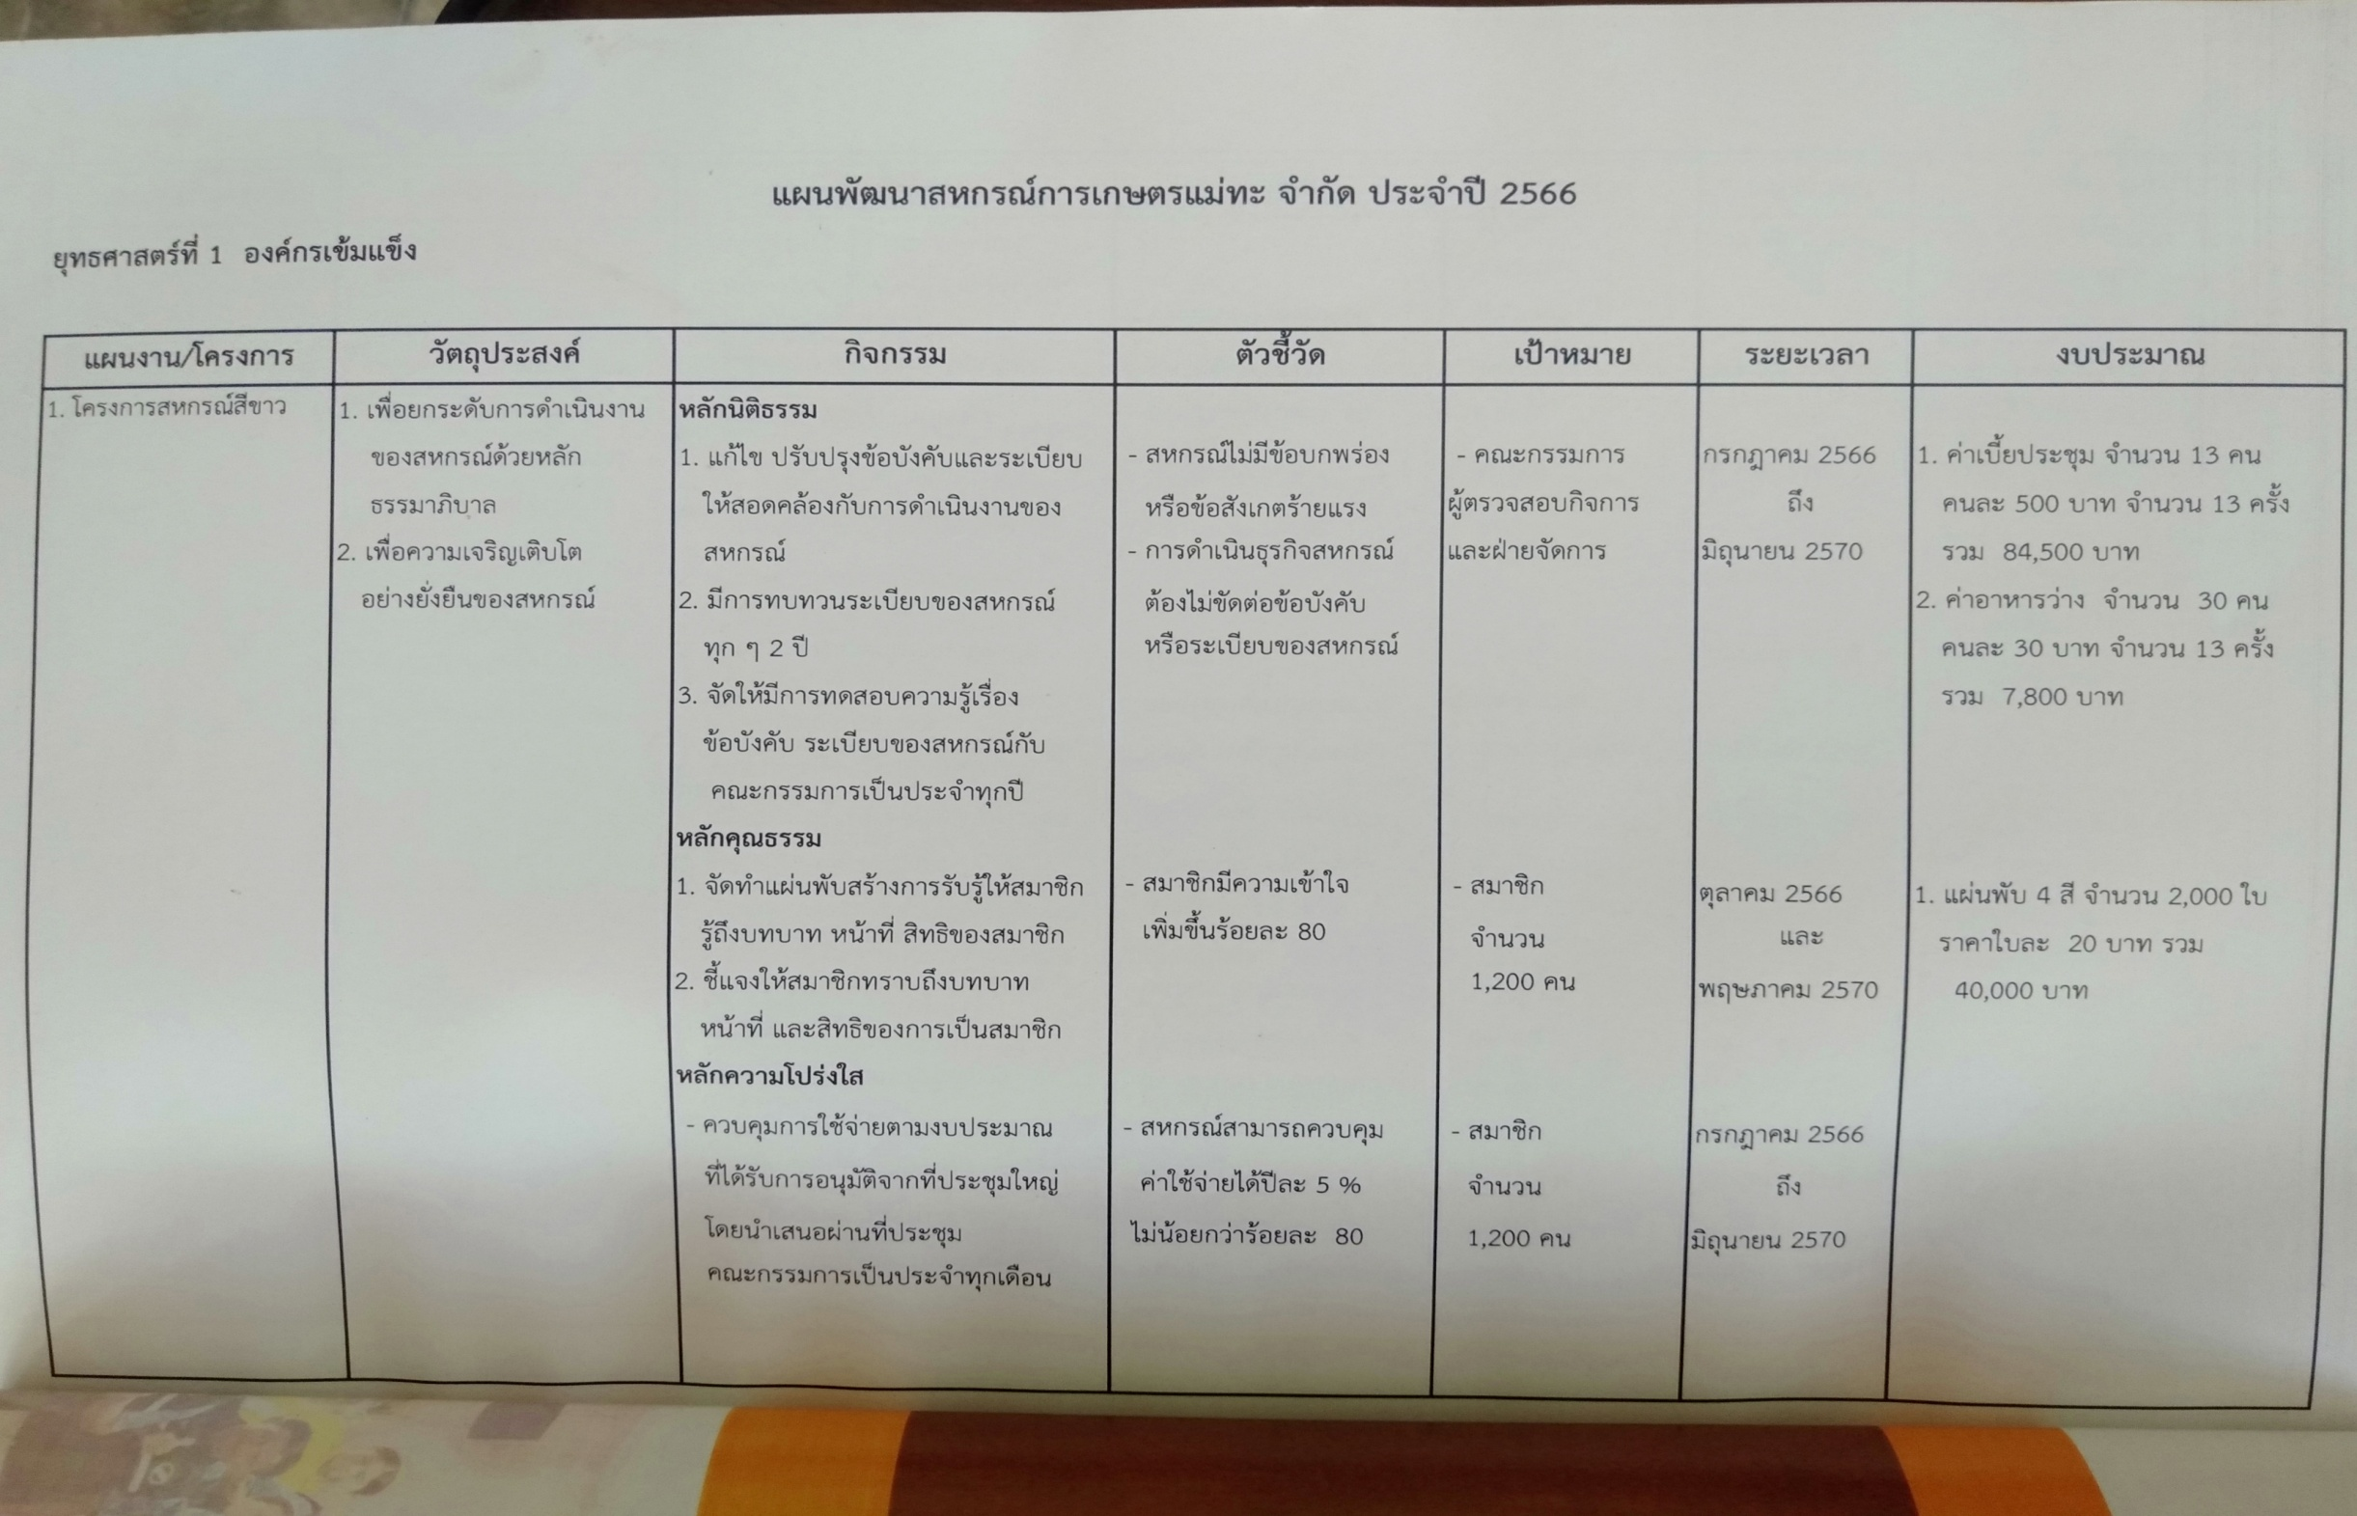
ตัวอย่าง
รูปแบบารจัดทำแผนการพัฒนากิจการสหกรณ์

Slide 56
แผนงานพัฒนากิจการสหกรณ์การเกษตรเขาย้อย จำกัด
คณะทำงานฝ่ายอำนวยการ
1. แผน..........................................................................
2. แผน.........................................................................
3. แผน.........................................................................
4. แผน…………………………………………………….
5. แผน.........................................................................
6. แผน.........................................................................
7. แผน.........................................................................
8. แผน.........................................................................
9. แผน.........................................................................
10. แผน........................................................................

Slide 57
แผนงานพัฒนากิจการสหกรณ์การเกษตรเขาย้อย จำกัด
คณะทำงานฝ่ายสินเชื่อ
1. แผน..........................................................................
2. แผน.........................................................................
3. แผน.........................................................................
4. แผน…………………………………………………….
5. แผน.........................................................................
6. แผน.........................................................................
7. แผน.........................................................................
8. แผน.........................................................................
9. แผน.........................................................................
10. แผน........................................................................

Slide 58
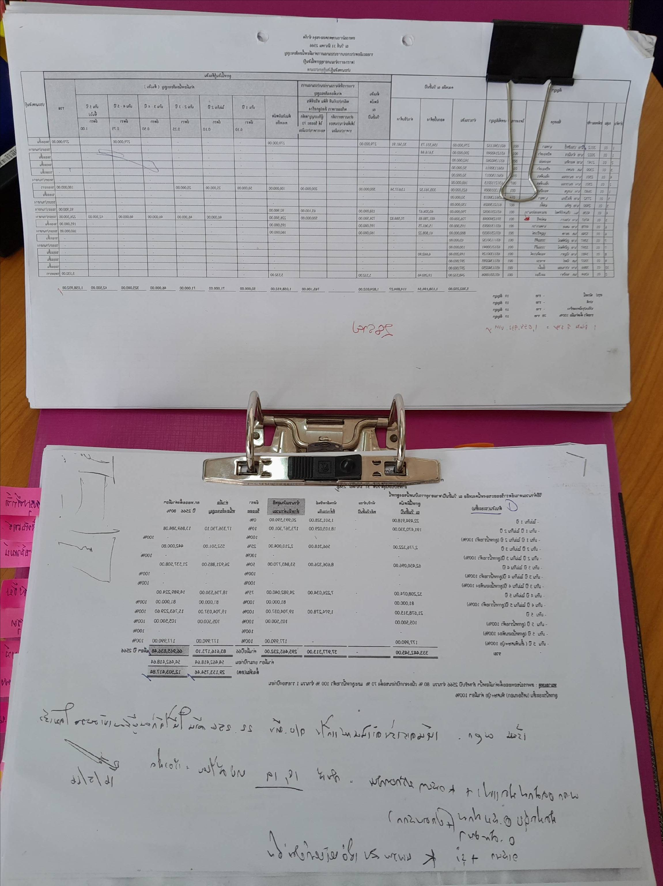
แฟ้มรายละเอียดลูกหนี้เงินกู้และลูกหนี้ค่าเผื่อสงสัยจะสูญ

Slide 59
แผนงานพัฒนากิจการสหกรณ์การเกษตรเขาย้อย จำกัด
คณะทำงานฝ่ายจัดหาสินค้ามาจำหน่าย
1. แผน..........................................................................
2. แผน.........................................................................
3. แผน.........................................................................
4. แผน…………………………………………………….
5. แผน.........................................................................
6. แผน.........................................................................
7. แผน.........................................................................
8. แผน.........................................................................
9. แผน.........................................................................
10. แผน........................................................................

Slide 60
แผนงานพัฒนากิจการสหกรณ์การเกษตรเขาย้อย จำกัด
คณะทำงานฝ่ายรวบรวมผลิตผล
1. แผน..........................................................................
2. แผน.........................................................................
3. แผน.........................................................................
4. แผน…………………………………………………….
5. แผน.........................................................................
6. แผน.........................................................................
7. แผน.........................................................................
8. แผน.........................................................................
9. แผน.........................................................................
10. แผน........................................................................

Slide 61
แผนงานพัฒนากิจการสหกรณ์การเกษตรเขาย้อย จำกัด
คณะทำงานฝ่ายแปรรูปผลิตผลการเกษตรและการผลิตสินค้า
1. แผน..........................................................................
2. แผน.........................................................................
3. แผน.........................................................................
4. แผน…………………………………………………….
5. แผน.........................................................................
6. แผน.........................................................................
7. แผน.........................................................................
8. แผน.........................................................................
9. แผน.........................................................................
10. แผน........................................................................

Slide 62
แผนงานพัฒนากิจการสหกรณ์การเกษตรเขาย้อย จำกัด
คณะทำงานฝ่ายการเงิน
1. แผน..........................................................................
2. แผน.........................................................................
3. แผน.........................................................................
4. แผน…………………………………………………….
5. แผน.........................................................................
6. แผน.........................................................................
7. แผน.........................................................................
8. แผน.........................................................................
9. แผน.........................................................................
10. แผน........................................................................

Slide 63
แผนงานพัฒนากิจการสหกรณ์การเกษตรเขาย้อย จำกัด
คณะทำงานฝ่ายบัญชี
1. แผน..........................................................................
2. แผน.........................................................................
3. แผน.........................................................................
4. แผน…………………………………………………….
5. แผน.........................................................................
6. แผน.........................................................................
7. แผน.........................................................................
8. แผน.........................................................................
9. แผน.........................................................................
10. แผน........................................................................

Slide 64
แผนงานพัฒนากิจการสหกรณ์การเกษตรเขาย้อย จำกัด
คณะทำงานฝ่ายธุรการและศึกษาประชาสัมพันธ์
1. แผน..........................................................................
2. แผน.........................................................................
3. แผน.........................................................................
4. แผน…………………………………………………….
5. แผน.........................................................................
6. แผน.........................................................................
7. แผน.........................................................................
8. แผน.........................................................................
9. แผน.........................................................................
10. แผน........................................................................

Slide 65
แผนงานพัฒนากิจการสหกรณ์การเกษตรเขาย้อย จำกัด
คณะทำงานฝ่ายตรวจสอบกิจการ
1. แผน..........................................................................
2. แผน.........................................................................
3. แผน.........................................................................
4. แผน…………………………………………………….
5. แผน.........................................................................
6. แผน.........................................................................
7. แผน.........................................................................
8. แผน.........................................................................
9. แผน.........................................................................
10. แผน........................................................................

Slide 66
การนำเสนอแผนงานแต่ละฝ่ายงาน
1. ฝ่ายอำนวยการ
2. ฝ่ายสินเชื่อ
3. ฝ่ายจัดหาสินค้ามาจำหน่าย
4. ฝ่ายรวบรวมผลิตผล
5. ฝ่ายแปรรูปผลิตผลการเกษตรและการผลิตสินค้า
6. ฝ่ายการเงิน
7. ฝ่ายบัญชี
8. ฝ่ายธุรการและศึกษาประชาสัมพันธ์
9. ฝ่ายตรวจสอบกิจการ

Slide 67
การประเมินผลการอบรมสัมมนาในครั้งนี้
๑. โครงการฝึกอบรม
๒. ระยะเวลา
๓. เนื้อหาสาระ
๔. กิจกรรม
๕. อาหารและเครื่องดื่ม
๖. สถานที่
๗. แนวคิดหลังจากการอบรม
๘. วิทยากร

Slide 68
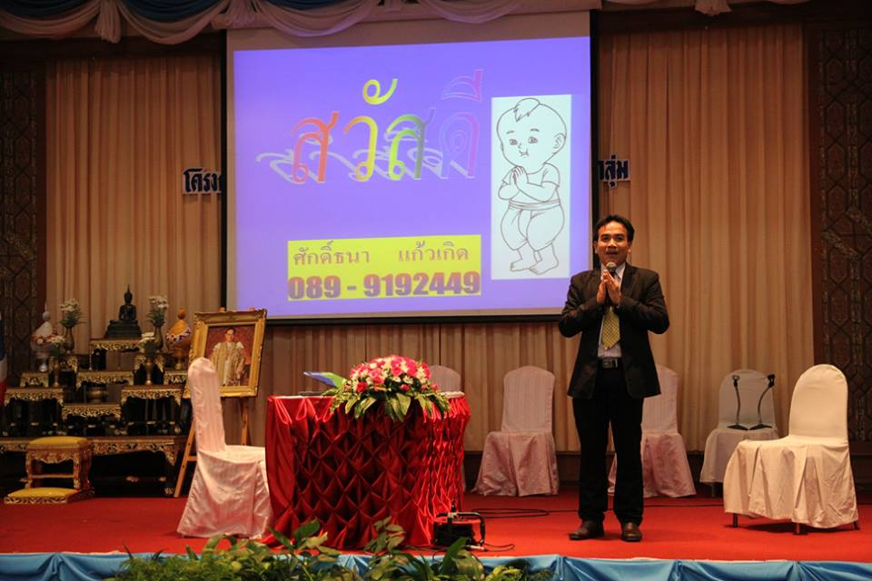
ถาม..ตอบ..ขอบคุณ..

